Slide 1
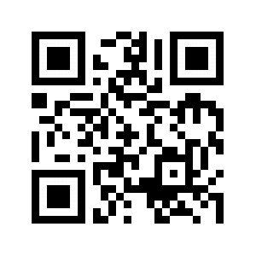
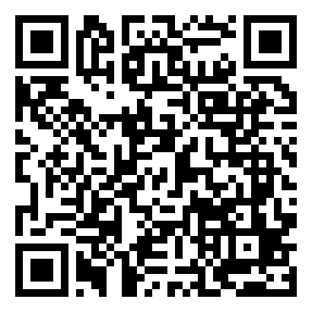
แผนปฏิบัติการประจำปี
งบประมาณ พ.ศ. 2564
กลุ่มนโยบายและแผน
สำนักงานเขตพื้นที่การศึกษาประถมศึกษาบุรีรัมย์ เขต 4
สำนักงานคณะกรรมการการศึกษาขั้นพื้นฐาน
กระทรวงศึกษาธิการ

